Slide 1
Módulo 7: Armazenamento
AWS Academy Cloud Foundations (Fundamentos de nuvem da AWS Academy)
© 2019, Amazon Web Services, Inc. ou suas afiliadas. Todos os direitos reservados.
Notes:
Bem-vindo ao Módulo 7: Armazenamento – Pratica S3
O Amazon Simple Storage Service (Amazon S3) é um serviço de armazenamento de objetos que oferece escalabilidade, disponibilidade de dados, segurança e performance líderes do setor.
Isso significa que clientes de todos os tamanhos e setores podem usá-lo para armazenar qualquer volume de dados em vários casos de uso, como data lakes, sites, aplicativos para dispositivos móveis, backup e restauração, arquivamento, aplicações empresariais, dispositivos IoT e análises de big data.
O Amazon S3 fornece recursos de gerenciamento fáceis de usar, de maneira que você possa organizar os dados e configurar os controles de acesso refinados para atender a requisitos específicos comerciais, organizacionais e de conformidade.
O Amazon S3 foi projetado para 99,999999999% de durabilidade e armazena dados para milhões de aplicações para empresas de todo o mundo.

Slide 2

Visão geral do módulo
Tópicos
Amazon Elastic Block Store (Amazon EBS)
Amazon Simple Storage Service (Amazon S3)
Amazon Elastic File System (Amazon EFS)
Amazon Simple Storage Service Glacier
Demonstrações
Console do Amazon EBS
Console do Amazon S3
Console do Amazon EFS
Console do Amazon S3 Glacier
Laboratório
Trabalhando com o Amazon EBS
Atividades
Estudo de caso da solução de armazenamento
Teste de conhecimento
Notes:
Clique em Criar bucket
Preencha o nome da bucket (ele é único globalmente)
Manter demais opções no padrão e clique em Criar bucket
Acesso o Painel AWS e escolha o serviço S3
Bucket criada com sucesso, selecione a bucket clicando sobre o nome

Slide 3
Objetivos do módulo
Depois de concluir este módulo, você deverá ser capaz de:
Identificar os diferentes tipos de armazenamento
Explicar o Amazon S3
Identificar a funcionalidade no Amazon S3
Explicar o Amazon EBS
Identificar a funcionalidade no Amazon EBS
Executar funções no Amazon EBS para criar uma solução de armazenamento do Amazon EC2
Explicar o Amazon EFS
Identificar a funcionalidade no Amazon EFS
Explicar o Amazon S3 Glacier
Identificar a funcionalidade no Amazon S3 Glacier
Diferenciar entre o Amazon EBS, o Amazon S3, o Amazon EFS e o Amazon S3 Glacier
Notes:
Dentro da bucket clique em Criar pasta
Para E-mail é importante termos nosso logo/imagem hospedado em algum local na internet.
Vamos criar então uma assinatura e anexar ao nosso e-mail.

Slide 4









Serviços básicos da AWS
Amazon S3
Amazon EBS
Amazon
EFS
Amazon S3 Glacier
Amazon Virtual Private Cloud (Amazon VPC)
Amazon Elastic Compute Cloud (Amazon EC2)
AWS Identity and Access Management (IAM)
Armazenamento
Amazon Relational
Database Service
Amazon DynamoDB
Banco de dados
Notes:
Escolha o nome da pasta: Assinaturas
Clique em Criar pasta
Seleciona a pasta criada
Veja que já é exibida a pasta: Assinaturas

Slide 5
Seção 1: Amazon Elastic Block Store (Amazon EBS)
Módulo 7: Armazenamento
Notes:
Apresentação da Seção 1: Amazon Elastic Block Store (Amazon EBS).
Observe o nome para acesso global = ARN
Vamos fazer upload da assinatura

Slide 6
Armazenamento
Amazon Elastic Block Store (Amazon EBS)
Notes:
1° Crie uma assinatura para testarmos
2° Clique em adicionar arquivo
Veja que Arquivo foi selecionado mas não carregado
3° Assim que escolher o arquivo para upload clique em Carregar no final da pagina

Slide 7

Opções de armazenamento da AWS: armazenamento em bloco versus armazenamento de objetos
E se você quiser alterar um caractere em um arquivo de 1 GB?
Armazenamento em bloco
Armazenamento de objetos
Alterar um bloco (parte do arquivo) que contém o caractere
Todo o arquivo deve estar atualizado
Notes:
Agora sim o arquivo foi carregado, clique sobre o objeto para obter o link de acesso global
https://fofuxosenai.s3.amazonaws.com/Assinaturas/Assinatura-Danilo.PNG
tente acessar:

Slide 8
Amazon EBS
O Amazon EBS permite criar volumes de armazenamento individuais e anexá-los a uma instância do Amazon EC2:
O Amazon EBS oferece armazenamento em nível de blocos.
Os volumes são replicados automaticamente dentro de sua zona de disponibilidade.
O backup pode ser feito automaticamente no Amazon S3 por meio de snapshots.
Os usos incluem -
Volumes de inicialização e armazenamento para instâncias do Amazon Elastic Compute Cloud (Amazon EC2)
Armazenamento de dados com um sistema de arquivos
Hosts de banco de dados
Aplicações empresariais
Notes:
Não esta acessível por conta das permissões
Volte na bucket e as permissões, por padrão vem tudo bloqueado.
Clique em editar

Slide 9
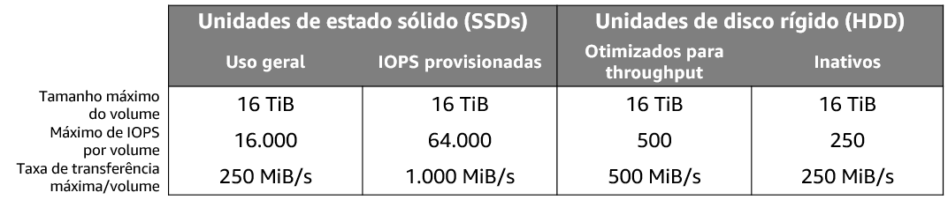
Tipos de volume do Amazon EBS
Notes:
Desmarque o bloqueio e clique em Salvar alterações
Preencha e clique em confirmar

Slide 10
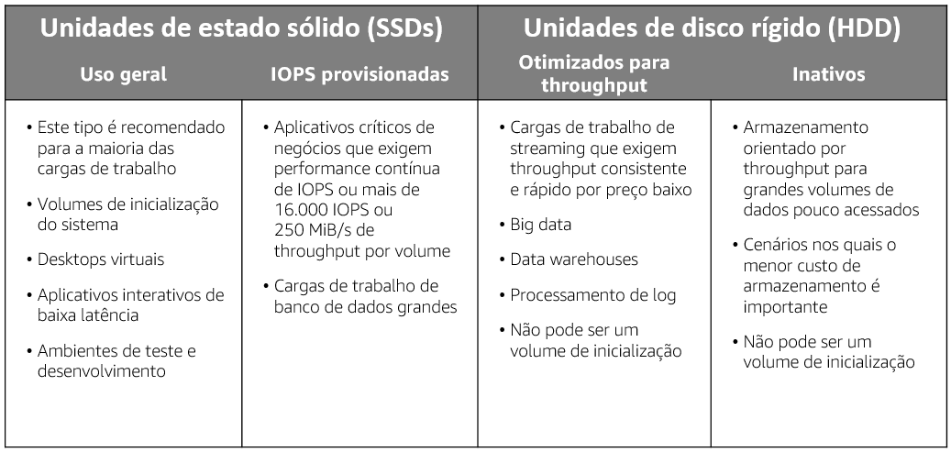
Casos de uso por tipo de volume do Amazon EBS
Notes:
Em Lista de controle de acesso (ACL) clique em Editar
Ative
Ative
Ative
Dentro de Permissões role para baixo e encontro ACL

Slide 11
Casos de uso por tipo de volume do Amazon EBS
Notes:
OBS: A Bucket alterou para Publico, mas precisamos alterar o objeto.

Slide 12



Recursos do Amazon EBS
Snapshots –
Snapshots pontuais
Recriar um novo volume a qualquer momento
Criptografia –
Volumes criptografados do Amazon EBS
Sem custo adicional
Elasticidade –
Aumentar a capacidade
Alteração para diferentes tipos
Notes:
1° - Navegue até o objeto
2° - Selecione o objeto
3³ - Clicando em ações escolha: “Tornar público”.
Clique Tornar público

Slide 13
Amazon EBS: volumes, IOPS e definição de preço
Volumes –
Os volumes do Amazon EBS persistem independentemente da instância.
Todos os tipos de volume são cobrados pela quantidade provisionada por mês.
IOPS –
General Purpose SSD:
Cobrado pela quantidade provisionada em GB por mês até que o armazenamento seja liberado.
Magnético:
Cobrado pelo número de solicitações para o volume.
Provisioned IOPS SSD:
Cobrado pela quantidade provisionada em IOPS (multiplicada pela porcentagem de dias provisionados no mês).
Notes:
Faça um novo teste
https://fofuxosenai.s3.amazonaws.com/Assinaturas/Assinatura-Danilo.PNG
Acesso realizado com sucesso
Não esqueça de apagar a Bucket para não gerar custos desnecessários

Slide 14
Obrigado
Notes:
Agradecemos a sua participação!

